Slide 1







R语言的强大
北清迈大学博士生 郑映雪

Slide 2
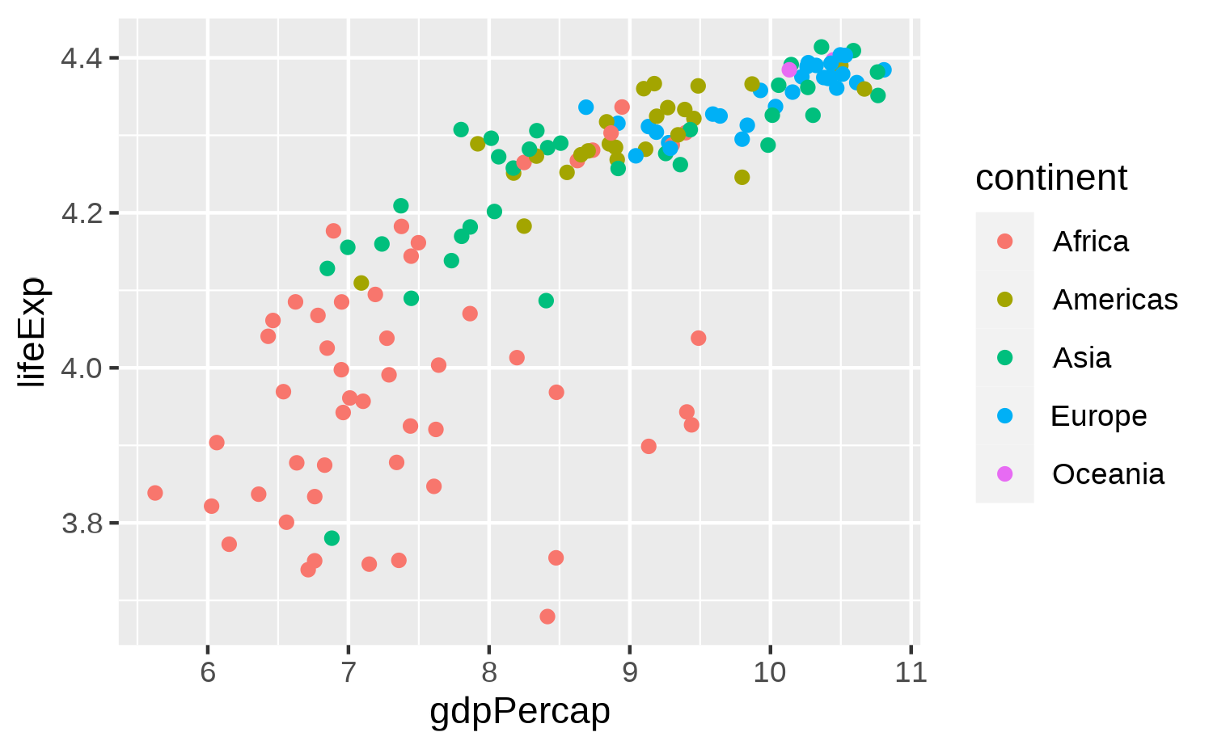
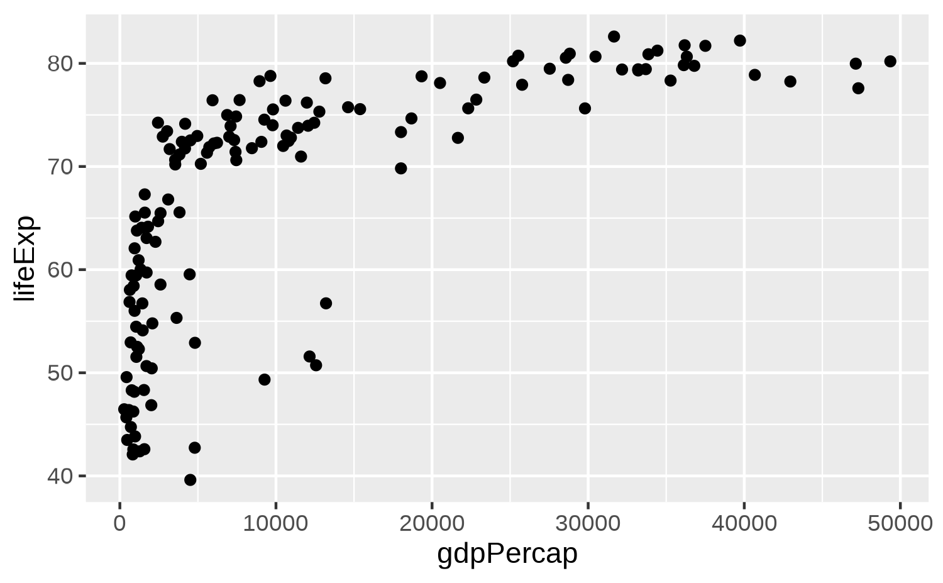
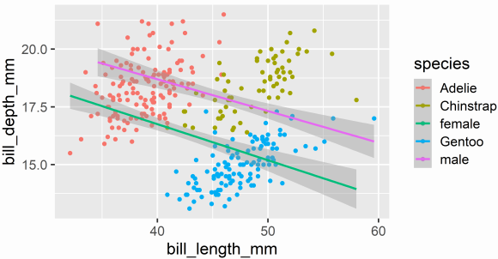
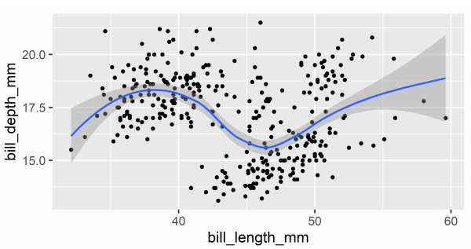
ggsplot简介

Slide 3
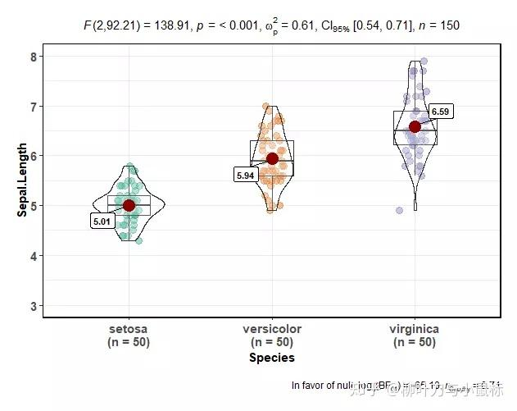
可视化神器ggstatsplot
ggstatsplot介绍
ggstatsplot是ggplot2的扩展，用于绘制带有统计检验信息的图形。ggstatsplot采用典型的探索性数据分析工作流，将数据可视化和统计建模作为两个不同的阶段；可视化为建模提供依据，模型反过来又可以提出不同的可视化方法。ggstatsplot的思路就是将这两个阶段统一在带有统计细节的图形中，提高数据探索的速度和效率。

Slide 4



Ggstatsplot
图片输出类型
（1）小提琴图（用于不同组之间连续数据的异同分析）
（2）饼图（用于分类数据的分布检验）
（3）条形图（用于分类数据的分布检验）；
在此处输入标签
在此处输入标签
在此处输入标签
（4）散点图（用于两个变量之间的相关性分析）
（5）相关矩阵（用于多个变量之间的相关性分析）
（6）直方图和点图/图表（关于分布的假设检验）
在此处输入标签
在此处输入标签
在此处输入标签

Slide 5
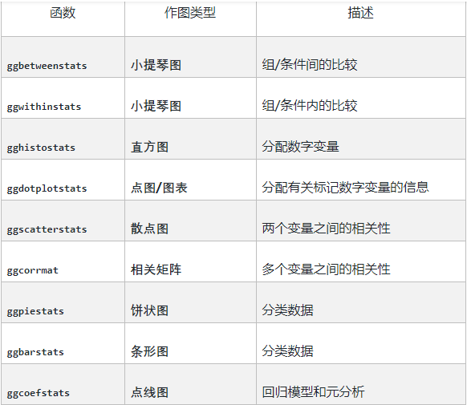
常用的函数类型
ggbetweenstats 是 ggstatsplot 包中的一个函数，用于在 R 中创建美观的图表，并同时展示两个或多个组之间的差异性统计分析结果。该函数适用于比较不同组别之间的连续型变量。

Slide 6
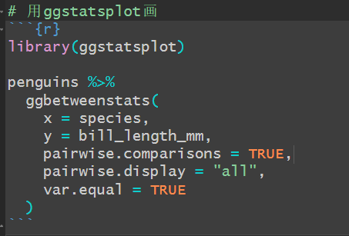
实操示范
目的：以企鹅数据包为例，主要测试不同企鹅物种嘴峰长度是否存在显著差异。如果存在显著差异，显示哪些物种的嘴峰长度存在显著差异。
加载“ggstatsplot“宏包
管道导入企鹅数据包，使用ggbetweenstats函数，作图类型是小提琴图
执行不同种类企鹅嘴峰长度对比
显示所有物种之间的成对比较
假设所有组别的方差是相等的

Slide 7
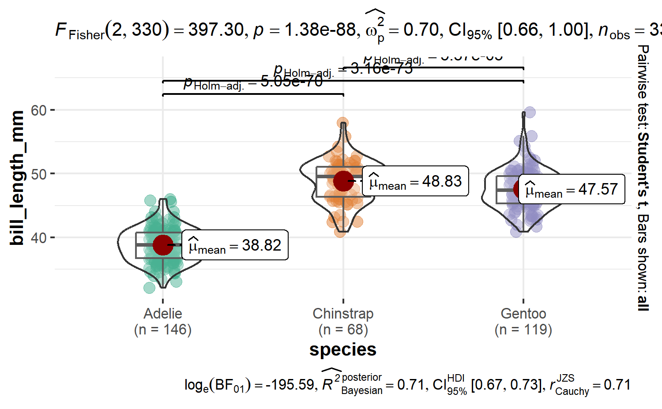
分析
F统计量通过方差分析，用来检验样本是否存在显著差异，F值越大，差异越大
P值小于0.05，判断样本间存在显著差异
两种物种分析，P值非常小，拒绝零假设
平均值
种类名称、数量
R平方数值越高，表示可信度越高
贝叶斯因子的对数表示，小于-1支持H1，大于1表示支持H0

Slide 8
感谢R语言之美！

